Slide 1
Snø og snøskred
Karsten Müller

Slide 2
Innhold
Snø
Snøens egenskaper
Omvandlingsprosesser i snøen
Flakdannelse
Dannelse av svake lag
Snøskred
Typer snøskred
Flakskred
Brudd og bruddforplantning
Farlige (lag-) kombinasjoner
Skredstørrelse
Stabilitetsvurdering
Snøprofiler (gjennomføring)
(In)Stabilitetstester (gjennomføring)
Tolkning av snøprofiler og stabilitetstester

Slide 3
Snøens egenskaper

Slide 4
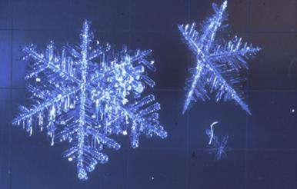
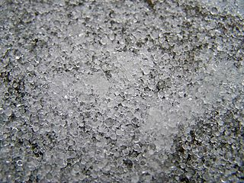
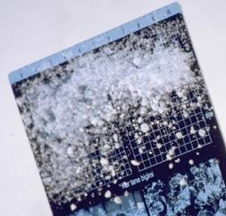
Snødannelse
Snø dannes i skyer ved at vanndamp kondenserer.
Forholdene i atmosfæren påvirker krystallene mens de faller.
Nysnøens egenskaper på bakken kan derfor variere betydelig.
wikipedia.org
wikipedia.org
Notes:
Snø dannes i skyer ved at vanndamp kondenserer. Lufttemperatur, lufttrykk og luftfuktighet i skyen påvirker krystalldannelsen.
Mens snøkrystallene faller, påvirkes de av lufttemperatur, -lufttrykk, luftfuktighet og vind i atmosfæren.
Nysnøens egenskaper på bakken kan derfor variere betydelig. Alt fra fine sekskantete snøstjerner over til sludd og graupel.
Snø danner seg i atmosfæren. Heksagonale (sekskanter) snøkrystaller faller ned og binder seg. Nysnø inneholder mellom 70-90% luft.
Styrken i bindingen mellom de enkelte krystaller avgjør hvor lett et brudd kan oppstår og forplanter seg i snøen.
Etter snøen har lagt seg begynner omvandlingen (metamorfose). Omvandlingen kan være nedbrytende eller oppbyggende.
Snø dannes i skyer ved at vanndamp kondenserer. Lufttemperatur, lufttrykk og luftfuktighet i skyen påvirker krystalldannelsen.
Mens snøkrystallene faller, påvirkes de av lufttemperatur, -lufttrykk, luftfuktighet og vind i atmosfæren.
Nysnøens egenskaper på bakken kan derfor variere betydelig. Alt fra fine sekskantete snøstjerner over til sludd og graupel.
Bilder: wikipedia.org; snøkrystal ukjent

Slide 5
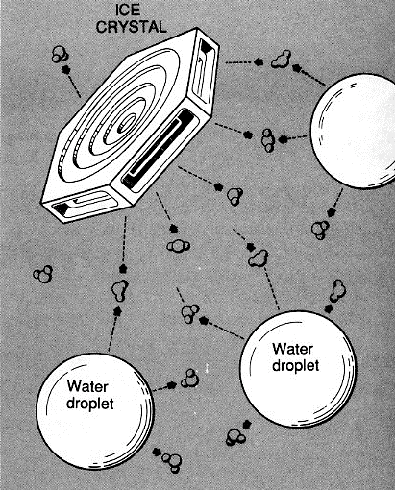
Source: McClung & Schaerer, 2006
Notes:
Molecular transfer
Riming – droplets freeze on after collision
If a particular droplet freezes, it becomes a small particle of ice surrounded by the remaining liquid water droplets in the cloud.
The ice grows as water vapor condenses onto its surface, forming a snowflake in the process.
As the ice grows larger, the remaining water droplets slowly evaporate and put more water vapor into the air

Slide 6
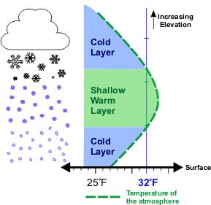
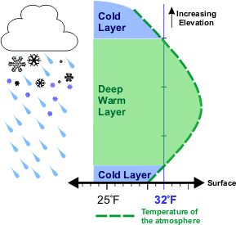
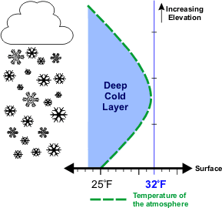
Snødannelse
Snø
Sprøhagl
Underkjølt regn
Kilde: NOAA
Notes:
Bilder: http://www.srh.weather.gov/srh/jetstream/synoptic/precip.htm

Slide 7
Snø består av is og luft (og vann)
Notes:
Ulik permeabilitet – vindpakket snø har bare 0,5 % av permeabiliteten i forhold til begerkrystaller – stor betydning for vanndamptransport

Slide 8
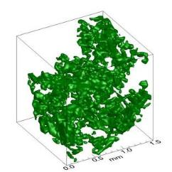
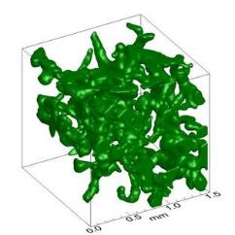
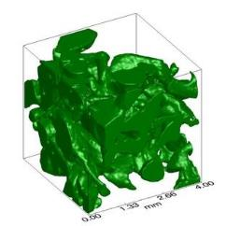
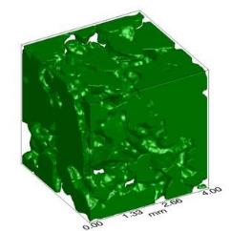
Snø er…
Avrundete korn
Nysnø
et porøs material
aldri varmere enn 0 °C
en god isolator for varme
en god reflektor for lys
Begerkrystaller
Våt snø
Kilde: SLF
Notes:
CT bilder av forskjellige snøklasser. Bildene viser tydelig hvordan omvandlingen påvirker tetthet, bindinger og permeabilitet/porøsitet i et snølag.
Snø er et veldig varm material. Alltid veldig nær smeltepunktet.

Slide 9
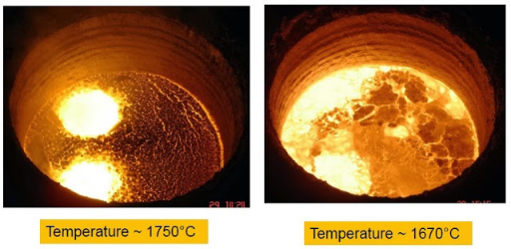
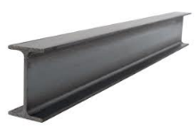
Snø er veldig varmt og ustabil!
Nesten alltid nær smeltetemperaturen sin
Termodynamisk ustabilt
Stor overflate i forhold til volum = mye “omvandlings”–energi (minimal overflate til volum forhold = kule)
Notes:
Always close to its melting point
Which makes it change its elastic properties quickly depending on temperature

Slide 10
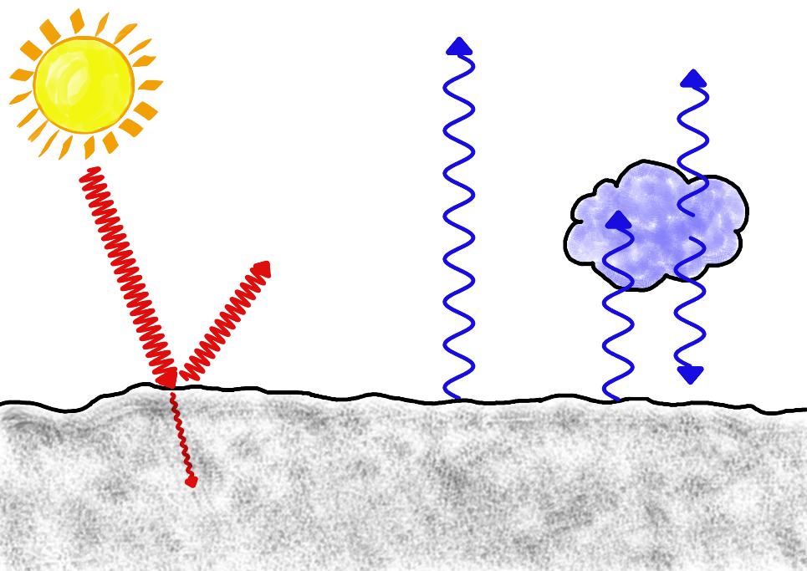
Omvandling i snøen er avhengig av…
Temperaturforholdene i snøen og på overflaten
Tettheten og permeabiliteten i snøen
Vekten av overliggende snøen
Kortbølge
stråling
Langbølge
stråling
Notes:
Radiation:
99% of solar radiation is SW
99% of terrestrial radiation is LW
Direct effect on avalanche release due to warming (or cooling)
Indirect effect by formation of weak layers – surface or depth hoar
SW only has an effect on the upper 10 cm in snow of density 100 kg/m3 (higher for denser, coarser grained snow, max ~25 cm) - >80% of SW is reflected
Wet snow exposed to SW quickly becomes instable.
The amount of solar energy released by the sun is relatively constant (1367 W/m2). The amount reaching any given location on the earth’s surface, however, depends on a number of factors. Latitude, elevation, time of year and time of day all affect the distance from the sun, the path length through the atmosphere, and the angle at which the incoming radiation hits the surface.
LW is absorbed by snow (blackbody radiator).
Outgoing LW cools the snow surface.
The balance between SW and LW is of importance. If SW is low (north facing, high latitudes), LW overways and cools the surface creating larger temp. gradients and faster metamorphosis.
Shortwave radiation In meteorology, a term used loosely to distinguish radiation in the visible and near-visible portions of the electromagnetic spectrum (roughly 0.4 to 4.0 µm in wavelength) from longwave(terrestrial) radiation.
Longwave radiation Heat radiation with wavelengths greater 4 µm.
After an avalanche release often no other obvious external factor can be found. Harvey and
Signorell (2002) reported that in 20% of the recreational accidents in the Swiss Alps an increase
in air temperature (from the day before the accident) was the only indicator of instability. On the
other hand, in many of the statistical avalanche forecasting models, temperature – but also the temperature difference – ranks consistently low
among the meteorological forecasting parameters (e.g. Davis et al., 1999; Schirmer et al., 2009; Schweizer and Föhn, 1996). In fact, in some of the leading textbooks (McClung and Schaerer, 2006; Tremper, 2008) the effect of warming on snow stability is not denied, but one can read between the lines that the effect is probably relatively small or only prominent under very special circumstances. Still, temperature (and radiation) is listed as one of the five main contributing factors (terrain, precipitation, wind, temperature/radiation and snow stratigraphy) in Schweizer et al. (2003)

Slide 11
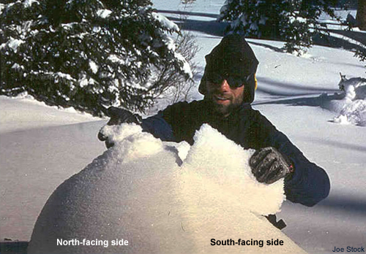
Omvandlingen i snøen påvirker
Kilde: COMET
Tetthet
Struktur
Tekstur
Hardhet
Permeabilitet
Notes:
Bilder: meted.ucar.edu

Slide 12
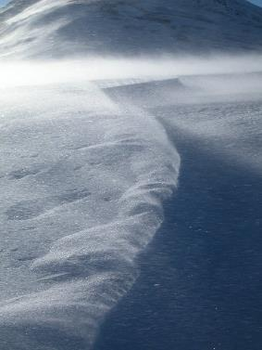
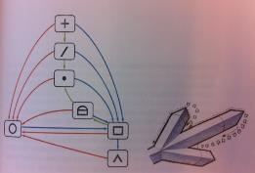
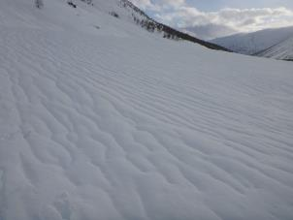
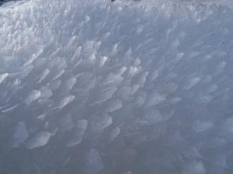
Omvandlingen i snøen kan skje gjennom…
Fig: LWD Tirol
Notes:
Nedbryting pga vind
Diffusjon av vanndamp fra konvekse til konkave former (fra tupp til forsenkning)
Diffusjon av vanndamp fra varmere til kaldere lag
Kompresjon gjennom snødekkets egen vekt
Tilførsel og gjenfrysing av vann

Slide 13
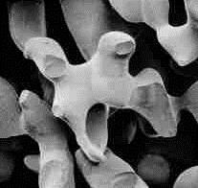
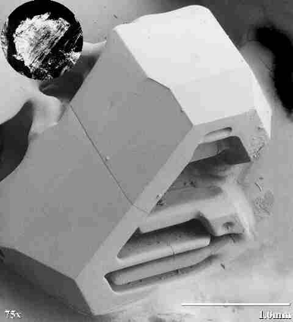
Omvandling av tørr snø
Nedbrytenede omvandling
Oppbyggende omvandling
Notes:
Two types of dry metamorphism: constructive and destructive. The two dominant metamorphic processes within the snowpack are rounding and faceting. We will cover conditions that lead to these processes.

Slide 14
Nedbrytende omvandling

Slide 15
Nedbrytende omvandling
Mekanisk nedbryting – trykk/vind
Termodynamisk nedbryting
Lav temperaturgradient
Damptrykkforskjell mellom konvekse former og konkave former dominerer prosessen
Avrunding av snøkrystaller til rundete korn
Volumen minker (snøen setter seg)
Bindingene ble (vanligvis) fastere
avalanches.org
Notes:
Snø er et porøs material som består av luft og is (og muligens litt vann).
Strukturen er dannet pga bindinger mellom enkelte snøkorn med hulrom fylt med luft.
Bindingene er sterkest når korn er avrundet, små og av sammen størrelse.

Slide 16
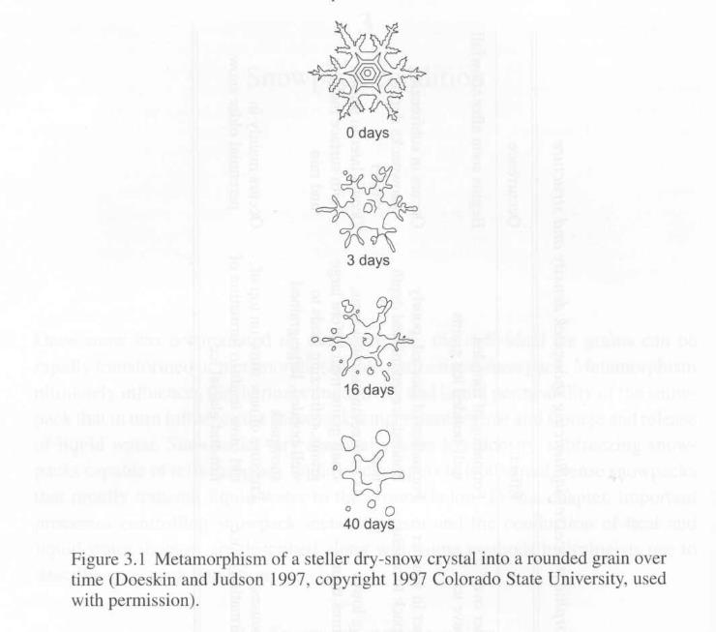
Source: DeWalle & Rango (2008)
Notes:
Constant temp. grad. In cold lab – only curvature effects!

Slide 17
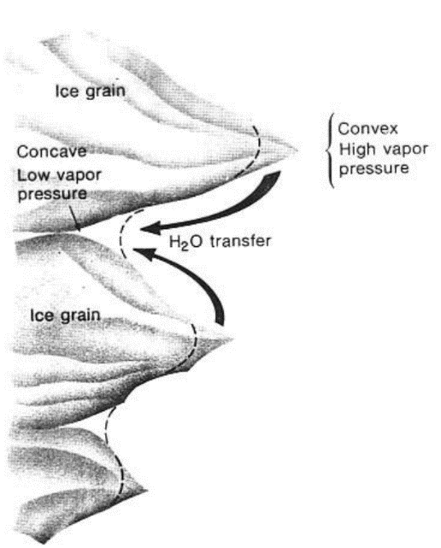
Source: McClung & Schaerer, 2006
Notes:
DRAW GRAIN CANNIBALSIM ON THE BOARD

Slide 18
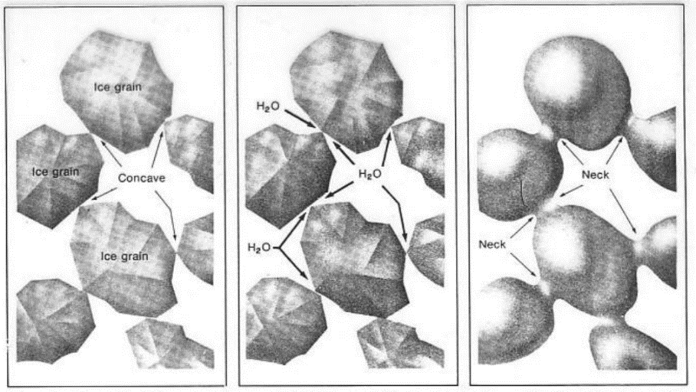
Source: McClung & Schaerer, 2006
Notes:
SINTERING: see manus

Slide 19
Nedbrytende omvandling
Opprinelig høyde
Opprinelig volum
Setning
Setning
Volumen, snøhøyden og luftandelen minker
Fører til flakdannelse
Fører til utløsning av løssnøskred
Notes:
Snøen ”setter seg”: omgruppering og nedbryting av krystaller. Bindingene blir sterkere, stabiliteten øker. Eller snøen blir hardere! (fra løs puddersnø til sammenhengende snø, evt. flak).
Tettheten øker (100 kg/m3 på nysnø til 250-350 kg/m3) mens volumen minker.
Vis transport fra tupper til forsenkninger i bildet.

Slide 20
Nedbrytende omvandling
Høyere Temperatur
Raskere omvandling
Nær 0 C tar det noen få timer
Ved -5 C tar det en til to uker
Ved -20 C tar det rundt fire uker eller lengre
Notes:
Temperaturen bestemmer hastigheten av nedbrytende omvandling, altså hvor lang tid det tar fra fine krystaller til avrundete korn

Slide 21
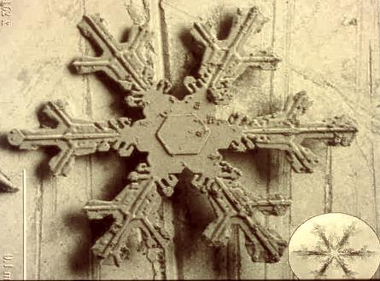
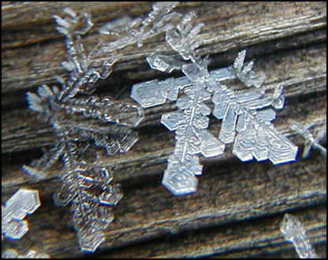
Mekanisk “omvandling”
Ny snø,
Stellar dendrite
Delvis nedbryttet,
Stellar dendrite

Slide 22
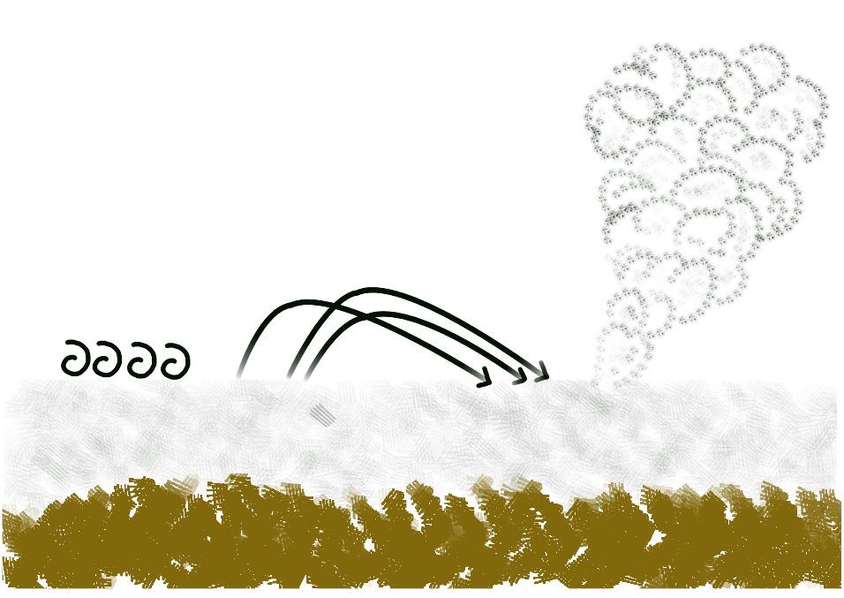
Vind-transportert snø
Suspensjon
(svevende) ~10-100 m
Saltasjon (små hopp) ~10 cm
Rulling ~1 mm
Notes:
Most transportation by saltation, however in alpine terrain suspension can become the dominating factor.
Vindtransport fører til en nedbryting og effektiv pakking av snøen

Slide 23
Oppbyggende omvandling

Slide 24
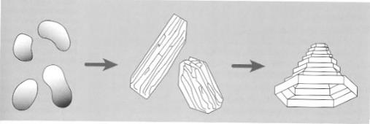
Oppbyggende omvandling
Termodynamiske prosesser: vanndamptransport
Trykkforskjell pga temperatur og/eller kohesjon
Varmere områder har høyere damptrykk enn kaldere områder – utlikning: vanndamptransport fra varmere til kaldere områder
Jo varmer et korn er jo mer vann fordamper fra overflaten
avalanches.org

Slide 25
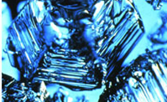
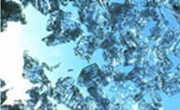
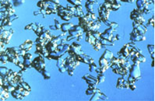
Oppbyggende omvandling
Lied & Kristensen, 2003
Tynnere snødekke og kaldere netter gir større temperaturgradient, dvs. mer kantkorn/begerkrystaller!!
Notes:
Termodynamiske prosesser: vanndamptransport
Trykkforskjell pga temperatur og/eller kohesjon
Varmere områder har høyere damptrykk enn kaldere områder – utlikning: vanndamptransport fra varmere til kaldere områder
Jo varmer et korn er jo mer vann fordamper fra overflaten
Disse er prosesser som bygger opp nye krystaller eller får eksisterende krystaller til å vokse. Disse er prosesser som skaper ustabile forhold.
Bilde: Håndbok om snøskred

Slide 26
Oppbyggende omvandling
Rate of vapor transport very fast
Builds angular, faceted grains, with poor bonding
Resulting strength is poor, density decreases
Must have temperature gradient of 10ºC/m or greater
Must have snow density less than 350 kg/m3 – maintain sufficient vapor flow
Notes:
Have on paper

Slide 27
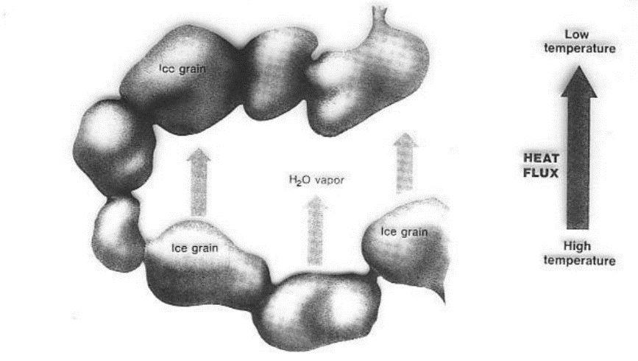
Oppbyggende omvandling
Source: McClung & Schaerer, 2006

Slide 28
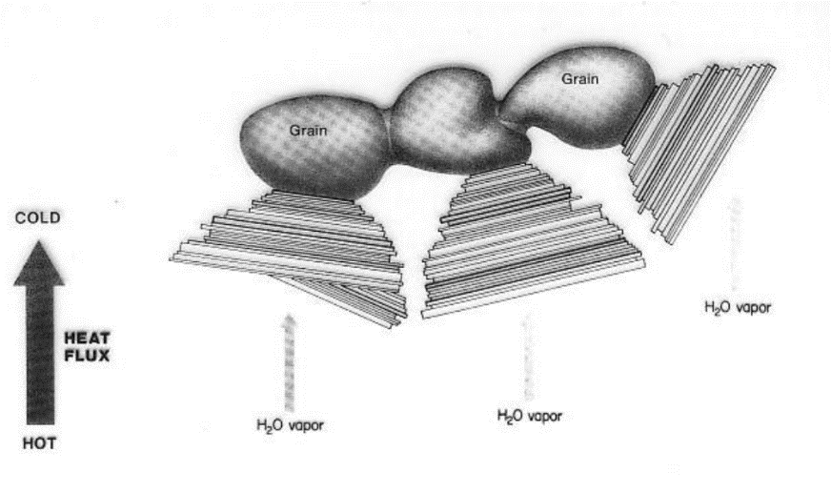
Oppbyggende omvandling
Source: McClung & Schaerer, 2006

Slide 29
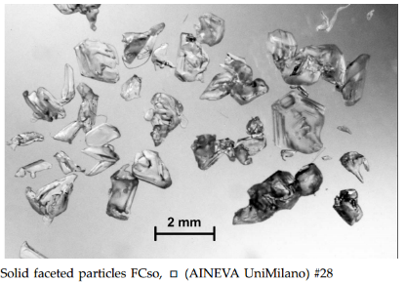
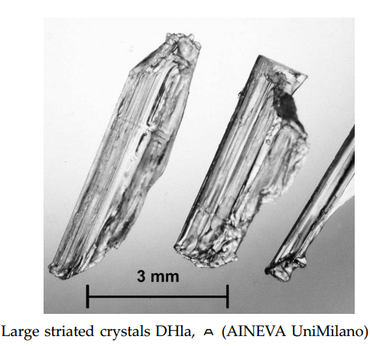
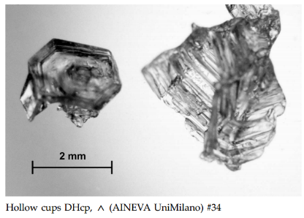
Resultat av oppbyggende omvandling

Slide 30
Utvid litt for videregående kurs
Ikke temperatur men (vann)damptrykk er drivende faktor her – temperatur er bare en proxy som enkelt kan måles i felt…

Slide 31
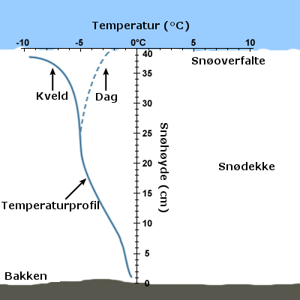
Retning av vanndamptransport
Vanlig fra bunn til topp:
Kantkornet snø
Begerkrystaller
Retningsendringer
Kantkornet snø nær overflaten
Notes:
Vanndamptransporten er dominert av temperaturforskjeller, men også
Aggregat: flytende til solid
Form: konveks til konkav
Kornstørrelse: små til stort
Tidsforskjellen mellom maks lufttemperatur og snøtemperatur øker med dybden pga snøens lave varmeledningsevne.
Retningen er vanligvis fra bunn til topp. Is fordamper fra tuppene og sublimerer på undersiden av neste krystallen. Nær overflaten kan retningen endre seg om dagen.
Store krystaller vokser, mens små krystaller minker/forsvinner. (lufttemperatur/sol fører til varmere lag på toppen)
Bilde: etter meted.ucar.edu

Slide 32
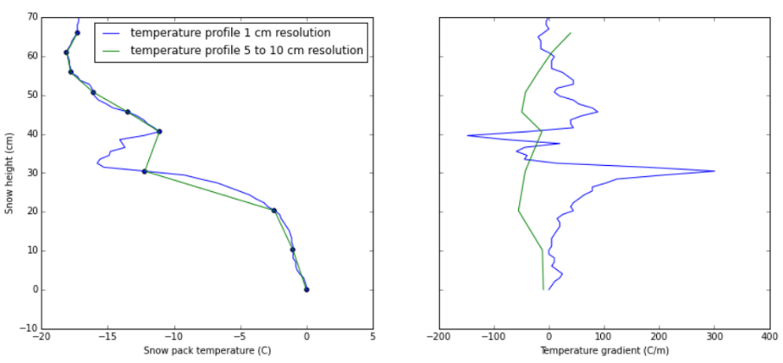
Nøyaktig av temperaturmålingene og gradienten i snødekket
Notes:
Forklar at temperaturgradienten kan ikke alltid avledes fra temperaturmålinger over 5-20 cm avstand.

Slide 33
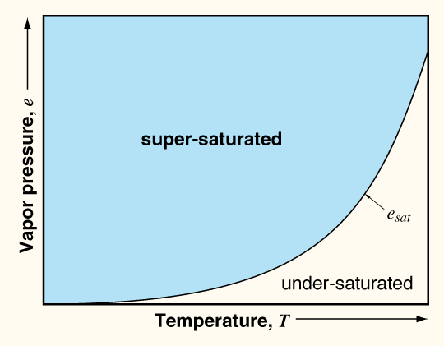
Hvorfor er temperatur viktig?
Temperatur er bare en ”proxy” for vanndampstrykk.
Vanndampstrykket øker eksponentiell med temperatur.

Slide 34
smelteomvandling

Slide 35
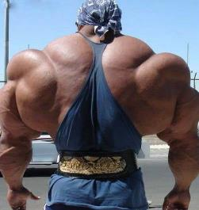
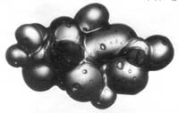
Smelteomvandling
“Rounding on steroids”
Omvandling skjer mye raskere enn i tørr tilstand
Små snøkorn ødelegges (spises opp)
Store korn bli runde (likevekts form)
Notes:
Looks like meltforms wearing a t-shirt
Bonds get destroyed
Energy for melting small grains comes from refreezing at large grains – higher cold content

Slide 36
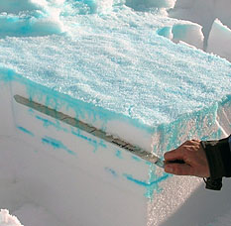
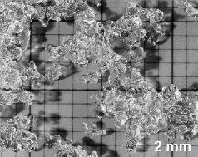
Smelteomvandling
Når snøtemperaturen når 0 grader begynner den å smelte (latent varme)
Vann danner seg i hulrommet mellom snøkorn
Vannet svekker bindingene mellom korn
Det danner seg store runde korn
Ved kontinuerlig vanntilførsel setter snøen seg
Ved gjenfrysing oppstår veldig faste bindinger
Source: UNESCO
C. Pielmeier, SLF
Notes:
Rett etter smeltingen begynner, danner det seg et vannfilm over kornene. Dette svekker bindingene mellom enkel korn på den ene siden og øker binding pga kapillarkrefter på den andre siden.
Vedvarende smelting (eller vanntilførsel) renner fritt vann gjennom snødekket og bindingene er ødelagt.
Tettheten øker og volumen minker. Snø setter seg. Skarelag har veldig lav permeabilitet (vannsperre) og rel. god varmeledningsevne (høy temperaturgradient)

Slide 37
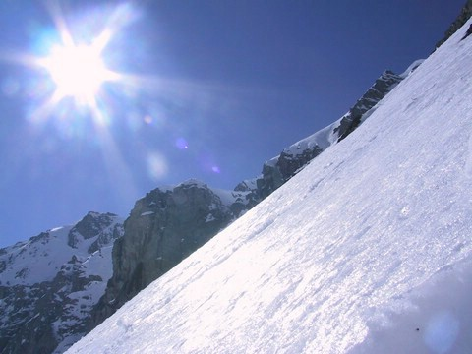
Skare (smelte/fryse, sol, regn)
Smelting pga.
Lufttemperatur
Solstråling
Regn
Glideflate
Svake lag over/under skare
SLF
Notes:
Sol- og regnskare er vanligvis tynn (<1 cm tykk)

Slide 38
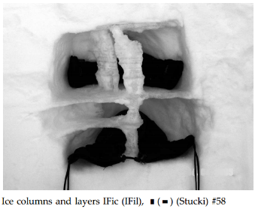
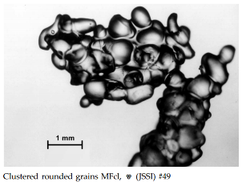
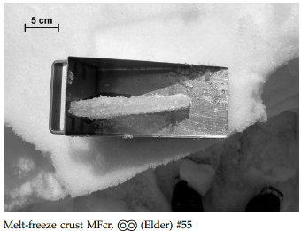
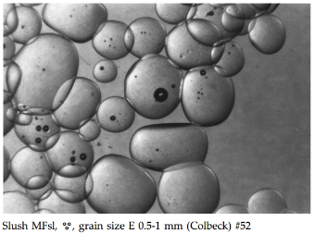
Resultat av smelteomvandlingen
Notes:
ICE LAYERS FORM
CHANNELS FORM IN THE FUNICULAR REGIME

Slide 39
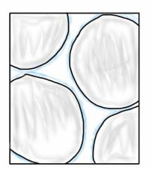
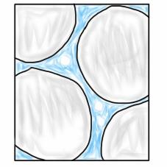
Wet snow regimes
Pendular
Funicular
Low water saturation (<8%)
Capillary forces dominate
No interconnected pathways
No significant decrease in strength
High water saturation (8%-15%)
Gravitational forces dominate
Water exits in continuous pathways
Substantial decrease in strength – grain bonds destroyed
Notes:
Below 8% grain growth occurs by vapor flux through air in the pores
Above 8% - faster heat conduction between grain by water
LWC > 15 % of bulk volume = total separation of grains – slush flows

Slide 40
Notes:
Initial dry snow pack
Refreezing of rain adds heat to the snowpack until it reaches 0 deg
Capillary and adhesive force might increase strength

Slide 41
Notes:
Commonly capillary forces retain water in the upper layers while the snow below remains dry.
Most avalanches release within an our after the onset of rain if the snowpack is weak
Onset of rain more critical than transition to positive temperatures

Slide 42
Notes:
With further wetting (rain/melt-water) vertical channels form (flow fingers) – funicular regime
Channels increase with time and become preferential flow path transporting water rapidly from top to bottom
No homogenous wetting – no homogenous warming
Snow pack adapted to water

Slide 43
Notes:
Pooling when fine-grained over coarse-grained
not so much on top of ice, except ice is thick an cold
Or an impermeable base such as bedrock – glide avalanches
Once snow pack has warmed up – air temp. is no longer a useful predictor

Slide 44
Omvandling mellom hovedsnøklassene
eFC
fDH
Middels temperaturgradient
Høy temperaturgradient
aPP
hMF
Lav temperaturgradient
Smelting
cDF
dRG
Bilder: UNESCO
Armstrong & Brun 2008
Notes:
Bilder: Unesco
Symbol + kodierung

Slide 45
Snødekkemodeller
Notes:
Based on our understanding of the physical processes acting in the snow pack we can apply numerical models driven by meteorological data to simulate the evolution within the snow pack or even predict it
89985_SJUFJELLET-20141001-20150127-SEASONAL-TEMPERATURE

Slide 46
Praktisk øvelse: Temperaturgradient
Bestem framtidig utvikling av snødekket basert på gitt temperaturprofil…
H(cm)
H(cm)
H(cm)
100
100
100
50
50
50
-20
-10
T(°C)
-20
-10
T(°C)
-20
-10
T(°C)

Slide 47
Svake lag

Slide 48
Svake lag
Nysnø
Sjiktovergang i fokksnø
Overflaterim
Kantkornet snø / begerkrystaller
Våt sjiktovergang
avalanches.org
Notes:
I 80% av alle snøskredulykker (i Tyrol) var det et lag av enten kantkornet snø, begerkrystaller eller rimkrystaller som gikk til brudd.
Bilde: avalanches.org
sjiktovergang

Slide 49
Nysnø
a
Oppstår under snøfall ;-)
Jevnt fordelt over terrenget; garantert eksisterende under snøfall; nær overflaten
Varighet: noen få timer til et døgn
Kjennetegn
1 til 3 mm Knyttet neve Hvitt Tørr eller fuktig
UNESCO
Notes:
Bilder: Unesco

Slide 50
Overflaterim
g
Vanndamp fra luften som fryser på snøoverflaten; oftest etter klare kalde netter
Ofte tynt; vanskelig å oppdage (bruk ECT), farlig hvis i snødekket
Ødelegges av vind; derfor ofte ujevnt fordelt i terrenget når nedsnødd
Varighet: noen uker (nedsnødd))
UNESCO
Kjennetegn
2 til 5 mm ”Knyttet neve” Blank Tørr
Notes:
Oppstår under klare kalde netter med høy luftfuktighet
Tynn og dermed vanskelig å oppdage (bruk ECT)
Ødelegges av vind -> føre til at rimlagene kan være ujevnt fordelt i terrenget
Bilder: Unesco

Slide 51
Kantkornet snø på overflaten
e
Oppstår under perioder med klar vær og betydelige kuldegrader med lite nysnø
Ofte stor utbredelse; jevnt fordelt, nær overflaten
Lett å oppdage, kan være flere cm tykk
Varighet: uker til måneder
UNESCO
Kjennetegn
0,5 til 2 mm ”Knyttet neve” til ”4 finger” Blank Tørr
Notes:
Bilder: Unesco

Slide 52
Kantkornet snø over/under skare
e
Oppstår pga økt temperaturgradient og vanndampsperre nær skarelag
Oftest tynt; oftest stor og jevn utbredelse
Lett å oppdage skarelagene, vanskelig å oppdage svake lag nær disse
Varighet: dager til uker
Skarelag
Notes:
Rød linje viser temperaturgradient; blåe piler viser vanndamptransport

Slide 53
Begerkrystaller
f
Oppstår oftest i et tynt snødekke og lange kuldeperioder
Store korn, begeraktig
Lett å oppdage; oftest nederst i snødekket
Varighet: uker til måneder
UNESCO
Kjennetegn
2 til 5 mm ”Knyttet neve” Blank Tørr
Notes:
Bilder: Unesco
Se senere: Viktig å ha snøprofiler i vindbeskyttete områder for å oppdage rimlag

Slide 54
Våte sjiktovergang
h
Samling av vann på tydelige sjiktovergang (ofte stor forskjell i kornstørrelsen)
Antagelig stabile sjiktgrenser kan svekkes, vanskelig å oppdage
Varighet: noen få timer
C. Pielmeier, SLF
Notes:
Kan gå begge veier – små korn øverst : kapillarkrefter – små korn nederst/smelteomvandelt/skare : redusert permeabilitet
Hvordan kan man oppdage slike svake lag?

Slide 55
Snøskred

Slide 56
Foto: SLF
Løssnøskred
Flakskred
Notes:
Løssnøskred:
Løsner i et punkt og nær overflaten
Løsner pga av lokal svekkelse: omvandling; sol eller regn
Ofte nær stein
Kan være vått eller tørt
Flakskred:
Typisk tykkelse 30 - 80 cm
30 km/t på 2 - 3 sekunder
130 km/t på 6 sekunder
Tåler ikke raske punktbelastninger

Slide 57
Vått løssnøskred
Foto:SLF
Sørpeskred
Foto: Jon Eeg

Slide 58
Sprening ved Stjernøy 8. April 2014: https://www.youtube.com/watch?v=dYx9wbCsl14
Våt snøskred:
https://www.youtube.com/watch?v=f5waSw2mMfY
Personutløsning: http://www.youtube.com/watch?v=BpNxRsIoN58

Slide 59
Tørre skred

Slide 60
Flakskred
Notes:
Utløsningsområde – skredbane – utløpsområde
Starting zone – avalanche track/path – runout area

Slide 61
Flakskred
Utløsningsområde
Skredbane
Utløpsområde
Notes:
Utløsningsområde – bratt nok at snøen akselerer
Skredbane – bratt nok at bevegelsen oppretteholdes
Utløpsområde – ikke bratt nok, bevegelsen stopper
Bilde. Ukjent kilde

Slide 62
Flakskred
Bruddkante
Glideflate
Super svakt punkt
Flak
Svakt lag
Notes:
Lagdeling og forskjellen I hardhet, kornform og størrelse vil variere, men prinsippet er alltid det samme.
Hva må til…
Svake sjikt
Flak (bundet snø, hardhet bare relativ til underliggende lag)
Utløser
Super svak punkt (nærmere uten styrke)

Slide 63
Bevegelse i snøen
Bevegelsen er raskest øverst i snødekket
Stor sigehastigehet ved
Lav tetthet
Høy temperatur
Stor snøhøyde
Fører til skjærspenninger
Kilde: Lied & Kristensen 2003
Notes:
De øverste lag kryper raskere enn de nederste (fører til spenning).
Hele snødekke kan gli på underlaget.
Summen av kryping og glidning utgjøre bevegelsen av hele snødekke. Over flate heng oppstår skjærspenninger. Nær knoll oppstår trekkspenninger. I forsenkninger oppstår trykkspenninger.
Snø er formbar. Ved langsom økning av belastningen tilpassen den seg (plastisk). Ved rask økning brekker den.

Slide 64
Involverte krefter
Kilde: Lied & Kristensen 2003
Notes:
Kilde: Lied & Kristensen 2003

Slide 65
Involverte krefter
Normalkraft
Friksjon
Skjærkraft
Kompresjonskraft
Tyngdekraft
Notes:
Snowpack on a slab
Shear (red), Compression (green), Gravity (blue)
Skjærkraft (rødt), Kompresjonskraft (gønnt), Gravitasjon (blått)
Når belastingen på det svakeste snølaget blir større enn kreftene som holder det sammen går skredet!

Slide 66
Involverte krefter
Friksjon
Normalkraft
Kompresjonskraft
Skjærkraft
Tyngdekraft
Notes:
DRAW EQUATIONS ON THE BOARD
Snowpack on a slab
Shear (red), Compression (green), Gravity (blue)
Skjærkraft (rødt), Kompresjonskraft (gønnt), Gravitasjon (blått)
Når belastingen på det svakeste snølaget blir større enn kreftene som holder det sammen går skredet!

Slide 67
Helning i utløsningsområde
60°°
45°
30°
15°
0°
Notes:
The slope angle is the first building block in analyzing terrain.
GENERALLY slab avalanches can occur between 25 and 60 degrees, but MOST slab avalanches occur with starting zones between 30 and 45 degrees. Above 60 degrees and the snow sluffs, below 25 degrees and the stresses on the pack from gravity aren’t great enough to cause the snow to slide.

Slide 68
Start zone inclination
0° – 25° Infrequent wet snow avalanches and slush flows.
25° – 30° Infrequent slabs in unstable conditions. Those that do occur tend to be large.
30° – 35° Slabs in very unstable conditions.
35° – 45° Slab avalanches of all sizes and with most frequency.
45° - 55° Frequent smaller slabs and sluffs
55° - 90° Avalanches are rare. Frequent sluffs reduce slabs.

Slide 69
Bruddmekanikken involverer mange størrelsesorder
Sprekkdannelse
Brudd initieres
Bruddforplanting
Strekkbrudd
(utløsning)
[mm – cm]
[cm – dm]
[dm – m]
[10 – 100 m]
Source: Schweizer & Reuter, 2016

Slide 70
Belastning og instabilitet
Økende belastning gjennom:
Nysnø
Snøfokk
Regn
Avtagende styrke gjennom:
Oppbyggende omvandling
Vanntilførsel
© Bruce Tremper
Notes:
To måter å endre på belastning
Mer tilleggsbelastning gjennom nysnø, vanntilførsel, snøfokk
Snøen tåler langsom belastning men ikke plutselig belastning!
Svakere snødekke gjennom oppbyggende omvandling, vann

Slide 71
Bruddinitiering i kantkornet snø
Kilde: Reiweger & Schweizer, 2013

Slide 72
Bruddinitiering i kantkornet snø
Kilde: Reiweger & Schweizer, 2013

Slide 73
Bruddinitiering i kantkornet snø
Kilde: Reiweger & Schweizer, 2013

Slide 74
Hastighetsanalyse av snøblokken
Kilde: Reiweger & Schweizer, 2013

Slide 75
Hastighetsanalyse av snøblokken
Kilde: Reiweger & Schweizer, 2013
Notes:
Kilde: Reiweger & Schweizer, 2013: Weak layer fracture: facets and depth hoar
I svake lag av rimkrystaller, begerkrystaller og kantkornet snø initieres bruddet først i skjær og så i kompresjonsretningen.
Dette bekrefter at brattheten er en avgjørdene faktor i brudd initiering av naturlig utløste flakskred.

Slide 76
Løsner et skred?
Etter brudd og bruddforplanting må friksjonen mellom bruddflatene overkommes før det går skred (>30°)
Tykke flak gir høyere forplantningsevne
Fjernutløsning
Stress
Styrke
Notes:
Etter brudd og bruddforplanting må friksjonen mellom bruddflaten overkommes før det går skred (helning må være stor nok)
Bruddet kan også initieres i flat terreng og forplanter seg i bratt nok terreng slik at et skred løsner der – fjernutløsning.
Tykkelsen av flaket spiller også inn. Bruddet forplanter seg lettere under et tykk flak (mer energi tilgjenglig), men sannsynligheten for bruddinitiering er lavere enn ved et tynt flak.
Q-verdieni CT/ECT sier litt om friksjon mellom flaket og glideflaten!

Slide 77
Factors that add/reduce stress
Add stress or weaken strength*
Reduce stress or add strength*
Loading
Slope angle
Contour
Diurnal temp. change
Free water flow
Metamorphism (faceting)
Surface Friction
Settlement
Anchors
Metamorphism (rounding)
Internal motion (deformation)
Notes:
Difficult to clearly state which factors contribute to stability or instability. It can go either way, depending on its interaction with other factors.

Slide 78
Stabilisering etter stort snøfall (eksisterende snødekke)
© Bruce Tremper

Slide 79
Stabilisering etter stort snøfall (temperatur / snøklima)
© Bruce Tremper

Slide 80
Løssnøskred
I løs snø er bindingene mellom krystallene svake, altså typisk i nysnø eller våt snø.
Løssnøskred blir utløst når terrenget er bratt nok til at holdekreftene mellom snøkrystallene blir overvunnet.
Løssnøskred initieres i et punkt og sprer seg ut nedover henget.
Oppstår oftest under eller etter
intense snøfall eller oppvarming.
Notes:
Gjennom nedbrytende omvandling i nysnøen forsviner (avrunder) armene til snøkrystallene og svekker forbindelser mellom dem. Når løssnøskred løsner etter et snøfall er altså avhengig av bratthet og hvor rask omvandlingen foregår.
En skikjører kan sette bevegelsen i gang selv om brattheten var i utgangspunkt ikke tilstrekkelig til naturlig utløsning. Dette kan skje fordi den dynamisk friksjonsvinkelen kan være opp til 10 grader slakere enn den statisk friksjonsvinkelen. (Friskjonsvinkelen )
Løssnøskred kan utløse flakskred lengre ned i skråningen.

Slide 81
Våte skred

Slide 82
Conceptual model of wet-snow avalanche formation
Source: Mitterer, 2012
Notes:
WET SLABS BEHAVE SIMILAR TO DRY SLABS – only that the slab is wet

Slide 83
Typisk for våte snøskred
Ofte naturlig utløst
Sakte(re)
Kortere utløp (men avhengig av LWC)
Høyere tetthet (mer skadelig)
Utløsning i slakt terreng (<30°) mulig
Notes:
Delayed release: accurately predict time between trigger event and actual release
Danger signs:
- Recent activity
- Intense rain especially on cold and dry snow
- Deep foot penetration in moist/wet snow

Slide 84
Våtsnøskred syklus (regn på snø)
Raskt
svekking?
Økende
stress;
Minkende
styrke
Sannsynlighet for skredutløsning
Utgangsstabilitet
?
Tilbake til
(økt ?)
stabilitet
Notes:
First increase related to “new snow weaknesses” - quickest onset and highest activity when snow pack is very weak and warming is rapid.
One hour after onset of rain
Prolonged instability related to weakening of deeper layers – pooling (10-20 h after onset)

Slide 85
Tid & timing er viktig!
Økende ustabilitet
Stabiliserende
Intensitet av vanntilførselen
Hastighet av oppvarmingen
Eksisterende ustabilitet og hvor den er i snødekket (stratigrafi)
Stratigrafi: mange lag med avrundete korn er bedre enn kantkorn og/eller mange islag
Avkjøling og frysing
Notes:
Rapid processes:
Depending on:
Intensity of water input
Rapid warming
Initial instabilities and their location within the snow pack (stratigraphy)

Slide 86
Belastning og instabilitet
Økende belastning gjennom:
Nysnø
Snøfokk
Regn
Avtagende styrke gjennom:
Oppbyggende omvandling
Vanntilførsel
© Bruce Tremper
Notes:
Våte skred:
Økende belastning gjennom regn
Vann svekker svake lag ytterlige
Vann minker friksjonen mellom flak og glideflaten (utløsning i slakere terreng)

Slide 87
Viktige indikasjoner på ustabile forhold
Vanntilførsel i snødekket, spesielt OBS hvis raskt
Lagdelt snø
Notes:
Vanntilførsel gjennom
Regn
Høy temperatur
Stråling
NB: kombinasjon!

Slide 88
Lagdeling
Islag som stopper vann fra i å renne vertikalt gjennom snødekket
Lagdeling med små korn (RG) over store korn (FC/DH) bremser vannets nedsynkning
Kapillær barriere
Tap av styrke i RG laget
Økt spenning pga oppsamling av vann i snødekket (ikke drenering)

Slide 89
Flakskred i våt snø
Løsner i terreng ned til 20°
Tidsvindu for ustabil snø kortere enn tørre flakskred
Løsner oftest naturlig
Krever stor tilleggsbelastning å løse ut
Vanskelig for skikjørere å løse ut
Eksplosiver ikke effektive
Krever riktig timing
NB: Store skredbaner: tørt oppe, vått nede
Notes:
Fra Kalle’s presentasjon

Slide 90
Løssnøskred i våt snø
Bratt terreng
Oppvarming av nysnø
Snø triller fra toppen, skavl, …
Notes:
Fra Kalle’s presentasjon

Slide 91
Glide snow avalanche
© J. Dahlstrup

Slide 92
Source: Bartelt, 2012

Slide 93
Glide snow avalanches
© A. Gerhardsen
Notes:
tavbrekka den 22. april 2014 (foto: Atle Gerhardsen, Cautus Geo AS)

Slide 94
Sørpeskred
Løsner i terreng ned til 5°
Naturlig utløsning
Følger terreng, som vann

Slide 95
Skredstørrelser
Størrelse | Beskrivelse | Utløpsklassifisering | Volum
1 | Små: Relativt harmløst for mennesker | Utglidning (sluff) | < 100 m3
2 | Middels store: Kan begrave, skade eller drepe et menneske | Stopper i selve henget | < 1000 m3
3 | Store: Kan begrave og ødelegge biler, ødelegge hus eller knekke trær | Når enden av henget | < 10,000 m3
4 | Svært store: Kan ødelegge tog, flere hus eller skog | Krysser flate partier (<<30º) over avstander lengre enn 50 m; kan nå dalbunnen | < 100,000 m3
5 | Ekstreme: Kan ødelegge bebyggelse og skog | Når dalbunnen | > 100,000 m3

Slide 96
Skredstørrelser
http://www.avalanches.org/basics/glossar-en/

Slide 97
Snakk om D og R klassene i videregående kurs

Slide 98
This scale is often used to compare different avalanches in a known path and for use in professional avalanche operations to track path “cleanout.”
Size - Relative to the Path
Accounts for:
Horizontal Extent
Vertical Depth of Fracture
Volume
Runout Distance
Photo: CAIC

Slide 99
R1
Very Small
Accounts for:
Horizontal Extent
Vertical Depth of Fracture
Volume
Runout Distance
Photo: CAIC
Notes:
20% of path cleanout

Slide 100
R2
Small
Accounts for:
Horizontal Extent
Vertical Depth of Fracture
Volume
Runout Distance
Photo: CAIC
Notes:
40% of cleanout

Slide 101
R3
Medium
Accounts for:
Horizontal Extent
Vertical Depth of Fracture
Volume
Runout Distance
Photo: CAIC
Notes:
60% of cleanout

Slide 102
R4
Large
Accounts for:
Horizontal Extent
Vertical Depth of Fracture
Volume
Runout Distance
Photo: CAIC
Notes:
80% of cleanout

Slide 103
R5
Major or Maximum
Accounts for:
Horizontal Extent
Vertical Depth of Fracture
Volume
Runout Distance
Photo: CAIC
Notes:
100% of cleanout

Slide 104
Snøskreddynamikk
Kinetiske energi = ½ m ∙ v²
Trykk = ρ ∙ v²
Notes:
WATCH SNOWBORADER VIDEO AGAIN

Slide 105
Hastigheter av snøskred
Type | Hastighet m/s | Tetthet kg/m³
Våt | 10 – 20 (35) | 300 – 500
Tørr | 20 – 40 (60) | 50 – 300
Støvsky | 25 – 60 (90) | 2 – 15
Notes:
SHOW VIDEO AGAIN
SPEED UP liquification

Slide 106
Snøprofil og Stabilitetstest

Slide 107
Snøprofil: Hvorfor?
Uten flak - ingen flakskred! Finnes det et flak?
Finnes det svake lag? Hvor svake er de? Hvor utbred er de?
Hvor fuktig er snøen?
Oppbygging av snødekket er utgangspunkt for faregradsvurderingen
Notes:
Bilde: ukjent

Slide 108
Snøprofil: Når?
Når oppbygging av snødekke er ukjent for oss.
Ved fravær av tydelige faretegn må vi ta en titt i snødekket!
Når vi skal undersøke årsaken til et tydelig faretegn.

Slide 109
Snøprofil: Hvor?
Vi skal finne den ”verste” snøen, men samtidig tar vare på vår egen sikkerhet.
Plasseringen av snøprofilen skal tilfredsstille følgene kriterier:
Må være trygt (små heng uten terrengfeller)
Skal ha representativ eksposisjon og høyde over havet
Profilveggen skal ikke være solutsatt
Snødybde < 150 cm (bruk søkestang)
Unngå områder som er veldig vindpåvirket (skavl), mye kjørt (nær heiser, populære turer) eller har mye vegetasjon (busker, store trær)
Notes:
Bruk først søkestang rundt stedet du vil .grave for å unngå unødvendig graving.
Det er ikke nødvendig at henget er brattere enn 30 grader!

Slide 110
Snøprofil: Hvordan?
Bruk søkestang for å finne en plass med ønsket snødybde over jevn underlag
Frigjør en 150 cm bredd profilvegg som ligger i skyggen
Grav helst til bunn, men ikke særlig dypere enn 150 cm
Noter dato, tid, koordinater og helning
Begynn med hardhetsprofil (evt. kornform og størrelse) på en side av profilveggen
Utfør ECT på den urørte delen av profilveggen

Slide 111
Registrering i felt
Kornform &
størrelse
Fuktighet
Hardhet
Temperatur
Hvor i snøen
ECT
resultat
Notes:
Forskjell pga høyde, eksposisjon og terrengformasjon
Snøprofil nyttig når svake lag er forventet i det gamle snødekke

Slide 112
Snøprofil: Hva trenger jeg?
Kjapt profil:
Snøspade
Søkestang
Full profil:
Snøsag
Blyant
Feltbok
Rutsjblokksnor
Kjekt å ha:
Målestokk
Lupe
Kniv
Notes:
I tillegg til sender/mottaker trenger vi dette for å undersøke snødekket:

Slide 113
Registrering av snøprofil i regObs

Slide 114
Vurdering av instabiliteten: ”Sitroner” / ”Threshold approach”
.
Egenskap | Kriterium (hvis oppfylt = ”sitron”) | Interpretasjon
Kornstørrelse | > 1mm | 0-2: gunstig oppbygget snødekke 3-4: muligens svake lag i snødekke 5-6: sannsynlig med kritisk svakt lag i snødekke
Hardhet | Knyttet neve (F)
Kornform | Kantkornet, beger, rim
Kornstørrelseforskjell | > 1 mm
Hardhetsforskjell | > Ett trinn på håndhardhet
Dybde i snødekket | < 1m
Notes:
Sveitser "Nietentest" brukes for å klassifisere en snøprofil. Man teller opp antall oppfylte kriterier i snølagene. Antall oppfylte kriterier brukes da i interpretasjonskolonne.

Slide 115
Hardhetsprofil
Gunstig
Ugunstig
Notes:
Hardhetsprofilen sier noe om den generelle stabiliteten i snødekket. Ut fra profilen kan man anslå om problemet ligger i nysnøen, i det gammel snødekket, eller nær bunnen. Dette sier noe om størrelsen av skred som kan forventes.

Slide 116
ECT gjennomføring
Frigjør en søyle med 90 cm bredde og 30 cm horisontal dybde som går vertikalt dypt nok til å inkludere svake lag.
Noter antallet slag som trengs for å få et første brudd. Slå et slag til når bruddet ikke har forplantet seg over hele søylen.
Noter hvor mange slag totalt som trengtes for å få et brudd, samt hvor mange cm ned i snødekket bruddet kom.
Husk ECT kan utføres i slakt terreng
Notes:
Isoler en søyle med 90 cm bredde og 30 cm horisontal dybde som går vertikalt dypt nok til å inkludere svake lag. Noter antallet slag som trengs for å få et første brudd. Slå et slag til når bruddet ikke har forplantet seg over hele søylen. Noter hvor mange slag totalt som trengtes for å få et brudd, samt hvor mange cm ned i snødekket bruddet kom. Belastningen påføres som i kompresjonstesten og resultatet klassifiseres slik:
F.eks.: ECTP12@85cmQ1, ECTN21@55cmQ3, ECTX.
Kode Beskrivelse
ECTPV Brudd forplanter seg over hele søylen ved frigjøring.
(Fracture propagates during isolation)
ECTP## Brudd forplanter seg over hele søylen etter ## antall slag ELLER brudd etter ## antall slag og forplanter seg over hele søylen etter ##+1 antall slag. Belastnings-anvisning som for CT. Maksimalt antall slag er 30.
(Fracture with propagation)
ECTN## Brudd etter ## antall slag, men bruddet forplanter seg verken etter ## eller ##+1 antall slag.
(Fracture without propagation)
ECTX Ingen brudd oppstår under testen etter 30 antall slag.
(No fracture during test)

Slide 117
ECT koder
Kode | Beskrivelse
ECTPV | Brudd forplanter seg over hele søylen ved frigjøring.
ECTP## | Brudd forplanter seg over hele søylen etter ## antall slag ELLER brudd etter ## antall slag og forplanter seg over hele søylen etter ##+1 antall slag. Belastnings-anvisning som for CT. Maksimalt antall slag er 30.
ECTN## | Brudd etter ## antall slag, men bruddet forplanter seg verken etter ## eller ##+1 antall slag.
ECTX | Ingen brudd oppstår under testen etter 30 antall slag.
F.eks.: ECTP12@85cmQ1, ECTN21@55cmQ3, ECTX.

Slide 118
ECT video

Slide 119
Utvidet kompresjonstest (ECT)
Hvor lett er det å initiere et brudd? (Antall slag)
Forplanter bruddet seg? (N/P)
Hvor lett vil et flak sklir ut? (Q)
bergundsteigen 04/11
Notes:
NB: Ikke brukbart for å oppdaget våte skred!
Hvilken informasjon får jeg fra en ECT (eller andre stab-) test?
Gi informasjon om forplantningsevne i et svakt lag.
Hjelper å oppdage tynne svake lag, som er vanskelig å se.

Slide 120
Registrering av ECT resultat i regObs

Slide 121
Rutsjblokk (RB)
Kode | Belastning
RB 1 | Blokken sklir ut ved utskjæring uten tilleggsbelastning
RB 2 | Blokken sklir ut når en skiløper forsiktig beveger seg inn på blokken (på øvre halvdel av blokken, 30-40 cm nedenfor øvre begrensning).
RB 3 | Skiløperen gjør en gyngende bevegelse uten å løfte heler eller ski.
RB 4 | Skiløperen hopper en gang og lander på samme sted.
RB 5 | Skiløperen hopper en gang til på samme sted.
RB 6 | Hopp uten ski på samme sted. Dersom det er løs snø kan man, med skia på, stige ned til midten av blokken og først gynge en gang, deretter hoppe tre ganger.
RB 7 | Ingen av de foregående trinnene forårsaker rent brudd.
bergundsteigen 04/11
Notes:
Større flate – mer representativ(?)
Med realistisk vekt

Slide 122
Rutschblock video

Slide 123
Propagation Saw Test (PST)
Testen indikerer hvor lett et brudd forplanter seg
PST X/Y <END/SF/ARR> Z
X: posisjon av saget der bruddet
forplanter seg
Y: lengden av søylen i hengretning
Z: dybden til det svake laget
Notes:
Bruddforplanting langs et kjent svakt lag.
Lengden av søylen tilsvarer dybden av det svake laget (men minst 100 cm)
(Profesjonell test)

Slide 124
PST video

Slide 125
Lille blokktesten
En snøblokk på 40 x 40 cm isoleres vertikalt
Lett klapping i bakkant av blokka ovenfra og nedover
Skjer bruddet lett og er bruddflaten glatt?
Analyser brudd og svakt lag
Prosesstenkning
Notes:
Andre metoder som tillater flere raske tester i et større område
Må også brukes systematisk

Slide 126
Snøprofil: Utfordringer
Å finne et representativt sted krever erfaring
Resultatet må alltid ses i sammenheng med andre observasjoner
Oppdage misvisende tegn på stabilitet/instabilitet
Overføring av punktobservasjoner til terrenget krever prosessforståelse
Objektivitet: La ikke ønsket om et resultat påvirke vurderingen din

Slide 127
Systematisk snødekkeundersøkelse
Kan det gå skred?
Finnes det svake lag?
Prosessen bak - utbredelse
Notes:
Det betyr vi jakter konkret på det svake laget. Vi gjør dette ved hjelp av en snøprofil og noen kjappe stabilitetstester. Og vi prøver å forstår prosessene som skapte det svake laget for å vurdere utbredelsen av farlige områder.
USL – IFS: trenger et lag som et initialbrudd kan forplante seg i - vi trenger bundet snø over som danner et flak – både må ha en viss sammenhengende størrelse for at skredet kan bli stort nok til å gjøre skade.
I tillegg må vi se på kreftene som kan føre til et initialbrudd ved en hver kombinasjon og svakt lag og flak.
Forenklet snøprofil: oppdage brudd vha stab.-test: så ser nærmere på område rundt det laget som gikk til brudd. Forenklet betyr at du kun beskriver det svake laget og lagene rundt som er relevant for snøskredfaren nøyaktig, mens resten av snødekket beskrives grovt med hovedklassene.
PT: ble det svake laget dannet gjennom oppbygen, nedbryttende eller smelteomvandling? Hvilke prosesser står bak og hvor vil jeg møte samme forholdene i terrenget?

Slide 128
Det svake laget
Notes:
Vi letter konkret etter det svake laget – kun de lagene rundt dette få økt oppmerksomhet.
Om vi bruker den lille blokktesten eller ECT eller en annen test er IKKE SÅ VIKTIG – så lenge vi oppdager det svake laget.
Standard hos oss er ECT og lille blokktest for å følge opp.
Tid - mest mulig info, mest mulig terreng

Slide 129
Flaket
Notes:
I tillegg må vi se på kreftene som kan føre til et initialbrudd ved en hver kombinasjon og svakt lag og flak.
Type skred
Belastningen

Slide 130
Hvilke prosesser ligger bak?
Bak rygger?
Sol utsatte heng?
Under skoggrense?
Notes:
Hvor vil prosessen som har skapt det svake laget være ellers tilstede?
PT: ble det svake laget dannet gjennom oppbygen, nedbryttende eller smelteomvandling? Hvilke prosesser står bak og hvor vil jeg møte samme forholdene i terrenget?
Punktobservasjoner betyr relativt lite – PROSESSER!!!

Slide 131
Demo Profil A

Slide 132
Snødekke
Over et gammelt snølag ligger et 2 cm tykk rimlag
Over rimlaget ligger en halv meter nysnø
ECT
Det svake laget går lett i brudd
Det svake laget er tynt
Bruddet forplanter seg
Over det svake laget ligger et flak
Det svake laget er mindre enn en meter under overflaten

Slide 133
Forskjell i hardhet
Hardhet = F
Hardhetsprofil
Forskjell i kornstørrelse
Korn > 1mm
Dybde < 1m
Korn > 1mm
Forskjell i hardhet
Notes:
Snødekke
Over et gammelt snølag ligger 2 cm med rimkrystaller
Over laget med rimkrystaller ligger en halv meter nysnø
ECT
Det svake laget går lett i brudd
Det svake laget er tynt
Bruddet forplanter seg
Over det svake laget ligger et flak
Det svake laget er mindre enn en meter under overflaten
Vurdering: Vi kan antar at et flakskred er lett å utløse ved liten tilleggsbelastning (skikjører)

Slide 134
Vurdering
Vi kan antar at et flakskred er lett å løse ut ved liten tilleggsbelastning (skikjører)
Sannsynlig
Liten tilleggsbelastning
Små til middels
Tørre flakskred
Svake lag
Rimkrystaller

Slide 135
Demo Profil B

Slide 136
Snødekke
Over et gammelt snølag ligger et 2 cm tykk rimlag
Over rimlaget ligger et hardt, 5 cm tykk skarelag
Over skarelaget ligger en halv meter nysnø
ECT
Det svake laget går lett i brudd
Det svake laget er tynt
Bruddet forplanter seg
Over det svake laget ligger et bærende sjikt
Det svake laget er mindre enn en meter under overflaten

Slide 137
Forskjell i hardhet
Hardhetsprofil
Forskjell i hardhet
Forskjell i kornstørrelse
Korn > 1mm
Korn > 1mm
Dybde < 1m
Korn > 1mm
Forskjell i hardhet
Notes:
Snødekke
Over et gammel snølag ligger 2 cm tykt lag med rimkrystaller
Over laget med rimkrystaller ligger et hardt, 5 cm tykk skarelag
Over skarelaget ligger en halv meter nysnø
ECT
Det svake laget går lett i brudd
Det svake laget er tynt
Bruddet forplanter seg
Over det svake laget ligger et bærende sjikt
Det svake laget er mindre enn en meter under overflaten
Vurdering
Vi kan anta at et flakskred ikke kan utløses av en enkelt skiløper
Ved stor tilleggsbelastning derimot er utløsning sannsynlig
OBS! Der nysnødekke er tynt, kan også en enkelt skiløper løse ut skred

Slide 138
Vurdering
Vi kan anta at et flakskred ikke kan løses ut av en enkel skiløper
Ved stor tilleggsbelastning derimot er utløsning sannsynlig
OBS! Der nysnødekke er tynt, kan også en enkel skiløper løse ut skred
Sannsynlig
Stor tilleggsbelastning
Små til middels
Tørre flakskred
Svake lag
Rimkrystaller

Slide 139
Demo Profil C

Slide 140
Snødekke
Over et gammelt snølag ligger et 2 cm tykk rimlag
Over rimlaget en meter vindtransportert nysnø
Etter snøfallet kom det en rask oppvarming pga. sol og temperaturstigning
ECT
Det svake laget går lett i brudd
Det svake laget er tynt
Bruddet forplanter seg
Over det svake laget ligger et flak
Det svake laget er omtrent en meter under overflaten

Slide 141
Hardhetsprofil
Forskjell i kornstørrelse
Korn > 1mm
Forskjell i hardhet
Forskjell i hardhet
Korn > 1mm
Notes:
Snødekke
Over et gammelt snølag ligger 2 cm med rimkrystaller
Over laget med rimkrystaller ligger en meter vindtransportert nysnø
Etter snøfallet kom det en rask oppvarming pga. solinnstråling og pluss grader
ECT
Det svake laget går lett i brudd
Det svake laget er tynt
Bruddet forplanter seg
Det svake laget er omtrent en meter under overflaten
Vurdering
Oppvarming fører til økt bevegelse nedover av de øverste lagene som føre til økt spenning i snødekket
Naturlig utløsning er sannsynlig.
Utløsning ved liten tilleggsbelastning forventes

Slide 142
Vurdering
Oppvarming fører til økt bevegelse nedover i de øverste lagene som fører til økt spenning i snødekket
Naturlig utløsning er sannsynlig.
Utløsning ved liten tilleggsbelastning forventes
Sannsynlig
Naturlig utløst
Middels og store
Tørre flakskred
Svake lag
Rimkrystaller
Meget sannsynlig
Liten tilleggsbelastning
Middels og store
Tørre flakskred
Svake lag
Rimkrystaller

Slide 143
Demo Profil D

Slide 144
Snødekke
Over et gammelt snølag ligger en halv meter nysnø
Snøfall gikk over i regnvær
ECT
Ingen svake lag funnet
God binding mellom nysnø og gammel snø
Ingen store hardhetsforskjeller

Slide 145
Hardhetsprofil
Forskjell i kornstørrelse
Korn > 1mm
Notes:
Snødekke
Over et gammel snølag ligger en halv meter nysnø
Snøfall gikk over i regnvær
ECT
Ingen svake lag funnet
Ru kontakt mellom nysnø og gammel snø
Ingen store hardhetsforskjeller
Vurdering: Snødekket er vurdert som stabilt

Slide 146
Vurdering
Snødekket er vurdert som stabilt
Mulighet for enkelte våte løssnøskred i meget bratt terreng pga. temperaturen (begrenset utbredesle)
Mulig
Naturlig utløste
Små til middels
Våte løssnøskred
Oppvarming
Temperatur

Slide 147
Tilleggsmaterial

Slide 148
Demo Profiler

Slide 149
Snow pack
On top of an old snow pack grew 2 cm of surface hoar
On top of the surface hoar rest 30 cm of new snow
© Georg Sojer
ca. 30 cm
New snow
ECT
The weak layer fractures easily
The weak layer is thin
The fracture propagates
On top of the weak layer rests a slab
The weak layer is less than a meter below the snow surface
Surface hoar
Danger assessment
We can assume that a slab avalanche can be easily triggered by low additional loads (skier)
Notes:
DL >= 3
AP: new snow / storm slab
Hardness profile: unstable class
#Lemons: 6+
SSU: full score

Slide 150
Snow pack
On top of an old snow pack formed a 5 cm thick crust
Under the crusts grew facets
On top of the crust rest 30 cm of new snow
© Georg Sojer
ca. 30 cm
New snow
ECT
The weak layer fractures easily
The weak layer is thin
The fracture propagates
On top of the weak layer lies a supporting layer
The weak layer is less than a meter below the snow surface
MF crust
Facets
Danger assessment
We can assume that a slab could not be triggered by a single skier
With a high additional load triggering is likely
!!! Where the snowpack is much thinner also a single skier might trigger an avalanche
Notes:
DL >= 2
AP: old snow
Hardness profile: unstable class
#Lemons: 6+
SSU: thin; <1m; large crystals (?)

Slide 151
Snow pack
On top of an old snow pack grew 2 cm of surface hoar
On top of the surface hoar fell 80 cm of new snow
After the snow storm air temperatures increase and the sun is high and strong
© Georg Sojer
80 cm
New snow
ECT
The weak layer fractures easily
The weak layer is thin
The fracture propagates
On top of the weak layer rests a slab
The weak layer is about a meter below the snow surface
Surface hoar
Danger assessment
The warming leads to increased creep in the top layer leading to increased stress in the snow pack
Natural release is likely
Triggering at low additional loads is expected
Notes:
DL >= 4
AP: new snow / storm slab
Hardness profile: unstable class
#Lemons: 6+
SSU: full score

Slide 152
Snow pack
On top of an old snow pack rests about half a meter of new snow
Air temperatures of around 0 C decrease slowly towards the end of the storm
© Georg Sojer
Ca. 30 – 50 cm New snow
ECT
No weak layer found
Good bonding between old and new snow
No specific differences in hardness found
Danger assessment
The snow pack is stable
Smaller sluffs in very steep terrain are still possible
Notes:
DL >= 1
AP: new snow / storm slab
Hardness profile: stable class
#Lemons: 2
SSU: no score

Slide 153
Variabilitet av stabilitet i terrenget
Skala – gunstig/ugunstig
Kombinasjonen ”flak + svakt lag” må ha en stor nok utbredelse
Gunstig
Ugunstig
Ujevnt fordelt
Stabil – instabil < 2 m | Stabil – instabil < 10 m
stabil | instabil
Jevnt fordelt
Etter Harvey, 2012

Slide 154
Flak vs. løssnø
Snø som danner flak:
Fokksnø
Tørr snø nær nullgradsgrensen
Snø som ikke danner flak
Kantkornet snø
Nysnø uten vindpåvirkning
Våt snø

Slide 155
Farlig blanding!
Fokksnø over løs nysnø
Fast nysnø eller fokksnø over løs, gammel snø
Kald snø over varm (særlig våt) snø
Kompakt, gammel snø over kantkornetsnø eller begerkrystaller
Notes:
Noen kombinasjoner av flak og svake lag er spesiell farelige.
*Kald snø over varm (særlig våt) snø – høy temperaturgradient og mye fuktighet tilgjengelig
Bilde: ukjent

Slide 156
Typiske faretegn for tørre flakskred
Du løser ut et snøskred
Lange skytende sprekker
Snøen setter seg med et drønn
Mye nysnø/fokksnø på ustabil snødekke

Slide 157
Typiske faretegn for våte flakskred
Du ser når et skred løsner
Mye regn på kald, tørr nysnø
Innsynkning til kne
Mye regn på gammel, tørr snø

Slide 158
Tørre snøskred vs. våte snøskred
 | Tørre snøskred | Våte snøskred
Utløsende faktorer | Tilleggsbelastning overstiger styrken | Avtagende styrke (og økende belastning)
Hvordan er mennesker involvert? | Utløst av den forulykkede eller en i gruppen i 90% av tilfellene | Kunstig utløsning krever meget stor tilleggsbelastning. Fleste ulykker er naturlige skred. Infrastruktur.
Vær som fører til utløsning | Nysnø og/eller vind | Nedbør, ofte regn; smeltevann pga. sol og/eller høye temperaturer
Skredbevegelse | Rask, opp til 100 km/t, evnt med støvsky. Langt utløp | Sakte, 10-50 km/t, ofte ”plug flow” /strømning. Kort utløp, men store krefter.
Notes:
Fra Kalle’s presentasjon

Slide 159
Skredklima og våtsnøskred
Maritimt klima:
Mye nedbør, varmt, mange stormer
Våtsnøskred hyppig problem gjennom hele vinteren
Nedbør ofte utløsende faktor
Interkontinentalt klima:
Varierende problem, mest på våren
Lagdeling er kritisk
© Bruce Tremper

